Slide 1

Mustaqillik yillarida Qur'onning o'zbek tiliga tarjima qilinishi va tafsirlari
Mustaqillik yillarida Qur'onning o'zbek tiliga tarjima qilinishi va tafsirlari
Ne'matova Nafosat
Ne'matova Nafosat

Slide 2

Mustaqillik yillarida Qur'onning o'zbek tiliga tarjima qilinishi va tafsirlari
Reja:
1. Mustaqillikdan keyingi yillarda Qur'on tarjima qilish siyosati va qonunchiligi
2. Eng mashhur o'zbekcha Qur'on tarjimalari va ularning mualliflari
Ne'matova Nafosat
3. Tarjimonlik metodologiyasi: lafziy va ma'navi tarjima yondashuvlari

Slide 3

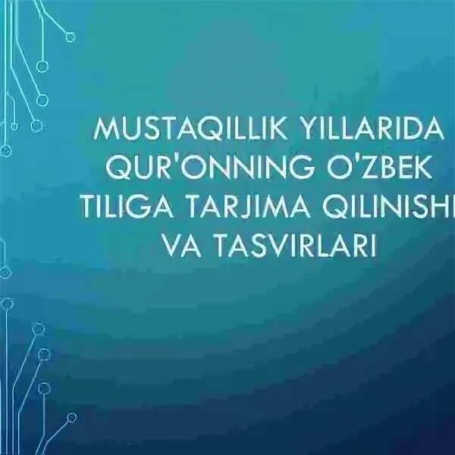
...
1. Mustaqillikdan keyingi yillarda Qur'on tarjima qilish siyosati va qonunchiligi
1991-yil mustaqillikka erishilgach, 1992-yil Konstitutsiyada e'tiqod erkinligi kafolatlandi. 1998-yilda “E'tiqod erkinligi va diniy tashkilotlar” qonuni qabul qilinib, diniy adabiyot, jumladan Qur’on tarjimalari va nashrlariga ekspertiza va ro‘yxatdan o‘tish talablari joriy etildi. Qur’on tarjimalari O‘zbekiston Musulmonlari idorasi va davlat ekspertiza organlari tomonidan nazorat qilinar, ruxsat va litsenziya talab etilar edi. 2017–2019-yillarda siyosat va qonunchilik yumshatilib, tarjima va onlayn tarqatishga ruxsatlar kengaydi.
t.me/slaydai_bot

Slide 4

...
Mustaqillik yillarida eng mashhur o'zbekcha Qur'on tarjimalari qatorida Muhammad Sodiq Muhammad Yusufning tarjima va tafsir asarlari markaziy o'rinni egallaydi. Shuningdek, Davlat diniy boshqarmasi, mustaqil ulamolar va mahalliy madrasalar tomonidan chiqarilgan tarjimalar ham keng tarqaldi. Bu tarjimalar yozuv uslubi, lug'at mosligi va ta'limiy izohlari bilan farqlanadi, jamiyatda Qur'onni tushunishni osonlashtirdi.
t.me/slaydai_bot

Slide 5
...
Mustaqillik yillarida Qur'on tarjimolarida tarjimonlik metodologiyasi lafziy va ma'navi yondashuvlari muvozanati asosida olib borildi. Lafziy tarjima so'zma-so'z, sintaktik moslik va Qur'oni til strukturini saqlashni ta'kidlaydi; aniq, lekin izohlarga muhtoj. Ma'navi tarjima kontekst, ibora va ma'no uzviyligini ustun qo'yadi; tushunarli, ammo orfografik va literal elementlarni soddalashtiradi. Tarjimonlar 1) fidellik, 2) adekvatlik, 3) madaniy ekvivalentlik mezonlariga rioya qilib, ko'pincha gibrid yondashuvni tanladilar va izohli tafsir elementlarini kiritdilar.
t.me/slaydai_bot

Slide 6
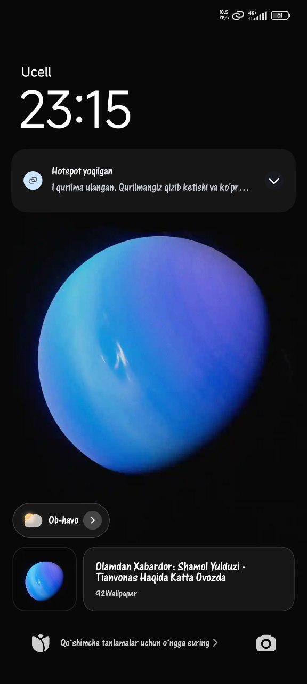
...
4. Mustaqil davrda yozilgan tafsir asarlarining umumiy tahlili
Mustaqil davrda yozilgan tafsir asarlari kengaydi: tarjima-tafsir birliklari, zamonaviy til va terminologiya, ilmiy metodlarning uyg‘unligi kuzatildi. Klassik manbalar bilan uyg‘unlashuv, hadis va lug‘aviy izohlar kengaytirildi. Annotatsiyali nashrlar, ilmiy tanqid va muxokamalar, pedagogik metodika joriy etildi. Muammolar: terminologiya barqaror emasligi, kontekstualizatsiya va zamonaviy ijtimoiy masalalarning yetarli tahlili. Nashrlar soni oshdi, hududiy markazlar faollashdi.
t.me/slaydai_bot

Slide 7
...
Mustaqillik yillarida Qur'on tarjimalarida til va terminologiya muammolari: lug'atiy barqarorlik yetishmasligi, arabcha istilohlarni o'zbekchalashtirishda izchillik yo'qligi, diniy atamalar uchun yagona normaning bo'lmasligi, rus tiliga ta'sir, semantik noaniqlik va nuqsonli kontekst moslashuvi, uslubiy xilma-xillik, terminologik izohlar va izohli lug'atlarning kamligi, ilmiy-tilshunos va ulamolar hamkorligining cheklanganligi. Hal etish uchun terminologik standart, birgalikda lug'at va ta'lim dasturlari tavsiya etiladi.
t.me/slaydai_bot

Slide 8
...
Mustaqillik yillarida Qur'onni o'zbek tiliga tarjima qilishda madaniy va diniy omillar quyidagilarni taʼminladi: arabcha diniy terminlarni aniqlik bilan uzbekchalashtirish zarurati, anʼana va madaniyatga mos ibora tanlovi, skript o'zgarishi (kirildan lotinga o'tish) taʼsirlari, diniy mazhab va ulamo pozitsiyalari, lisoniy dialekt va leksik moslik, tarjima va tafsir o'rtasidagi balans, kontekstualizatsiya, jamiyatning diniy savodxonligi va rasmiy nazorat hamda jamoatchilik qabul qilishi. Bu omillar tarjima uslubini va tafsir yondashuvini belgilaydi.
t.me/slaydai_bot

Slide 9
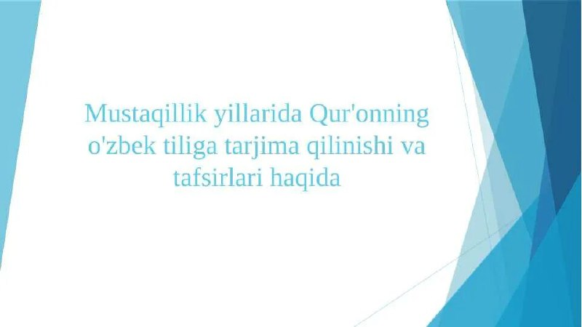
...
7. Davlat, diniy va ilmiy muassasalarning tarjima loyihalaridagi roli
Mustaqillik yillarida 1991-yildan boshlab davlat organlari, O‘zbekiston Musulmonlari idorasi, madaniyat va ta’lim vazirliklari hamda oliy ta’lim va ilmiy markazlar Qur’on tarjima loyihalarini muvofiqlashtirdi. Davlat grantlari, nashriyot qoidalari va ekspert komissiyalari tarjima sifati va xalq bilan yetkazilishini ta’minladi. Diniy muassasalar an’aviy va tafsiriy qarashlarni, ilmiy muassasalar akademik tahlil va leksikani takomillashtirishni amalga oshirdi.
t.me/slaydai_bot

Slide 10
...
1991-yildan boshlab Mustaqillik davrida Qur'onning o'zbekcha tarjimalari davlat va nodavlat nashriyotlar tomonidan nashr etila boshlandi. Tarjimalar kirill va lotin yozuvida (2 yozuv) chop etildi. Nashr jarayonida diniy ekspertiza va davlat ro'yxatga olish tartiblari joriy etildi. Chop va tarqatish kanallari: masjidlar, kitob do'konlari, ta'lim muassasalari va onlayn platformalar. 2000-yillardan boshlab PDF, audio va mobil formatlardagi tarqatish kengaydi.
t.me/slaydai_bot

Slide 11
Mustaqillik yillarida Qur'onning o'zbek tiliga tarjima qilinishi va tafsirlari
E'tiboringiz uchun raxmat!
Ne'matova Nafosat

